Slide 1
Državna matura
Županijsko stručno vijeće Hrvatskoga jezika
Brodsko-posavska županija
Pripremila: Nada Galić, prof.

Slide 2
Školski esej
odgovoriti na neka pitanja
iskazati vlastito znanje i vještinu pisanja o nekoj temi ili problemu
interpretativni
usporedbeni
raspravljački

Slide 3
Školski esej
služi učenju i pr/ocjenjivanju naučenoga
od učenika se očekuje poznavanje određenoga predmetnoga područja (sadržaja)
od učenika se očekuje ovladavanje određenim kognitivnim vještinama (analiziranje, uspoređivanje, tumačenje, argumentiranje, prosuđivanje...)
od učenika se očekuje ovladavanje određenim komunikacijskim vještinama (razumijevanje teksta, uporaba jezika, jasnoća, ispravno korištenje stručnoga nazivlja, kompozicija...)
ima unaprijed zadanu temu i dužinu (tehnički zahtjevi)
Notes:
Vrste školskoga eseja

Slide 4
Vrste školskoga eseja
Interpretativni (najčešći) temelji se na danom predlošku (ulomak iz romana, pripovijetke, drame ili interpretacija pjesme)
Raspravljački (obrađuje teme koje se odnose na našu društvenu stvarnost – slobodna tema)
Usporedbeno-raščlambeni (usporedbena analiza najmanje dva predloška na osnovi teme, motiva itd.)
Notes:
Izrada eseja

Slide 5
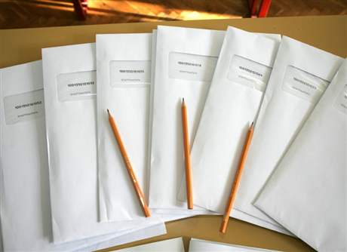
Izrada školskoga eseja
UPUTA-što se traži, broj riječi….
PREDLOŽAK-književni tekst, pjesma, slika, film,
strip, dramska izvedba…..
SMJERNICE-prema njima izrađuju se mjerila
ocjenjivanja, jasne i nedvosmislene
MJERILA OCJENJIVANJA-jasno određuju što se
ocjenjuje
Notes:
smjernice

Slide 6
Smjernice
To su rečenice koje usmjeravaju prilikom pisanja eseja.
Navedene su u svakoj vrsti školskoga eseja.
Treba ih shvatiti kao pitanja na koja treba što kreativnije odgovoriti.
Treba obavezno odgovoriti na sve smjernice ispod teksta jer se na osnovi njih izrađuju opisivači.

Slide 7
SMJERNICE
UPUTA | ŠTO TRAŽIMO?
OPIŠI | NAVEDI DETALJNE KARAKTERISTIKE NEKOGA PREDMETA
PRIKAŽI | NAVEDI KLJUČNE KARAKTERISTIKE
ILUSTRIRAJ | NAVEDI PRIMJERE KOJI OSVJETLJAVAJU NEKI PROBLEM
ANALIZIRAJ | RAZLOŽI NA SASTAVNE DIJELOVE, OPIŠI SVAKI POJEDINI DIO, OPIŠI NJEGOV ODNOS PREMA DRUGIM DIJELOVIMA I PREMA CJELINI
USPOREDI | NAVEDI SLIČNOSTI I RAZLIKE DVA ILI VIŠE PREDMETA
OBJASNI | NAVEDI RAZLOGE
DOKAŽI | POTKRIJEPI TVRDNJU INFORMACIJAMA
INTERPRETIRAJ | ODREDI ZNAČENJE
KRITIČKI PROCIJENI | PROCIJENI KVALITETU, VRIJEDNOST ILI VAŽNOST NEČEGA PREMA ODREĐENIM KRITERIJIMA

Slide 8
INTERPRETATIVNI ŠKOLSKI ESEJ
Polako i pozorno pročitaj tekst.
Smjesti zadani ulomak u djelo, odredi vrstu djela, autora i razdoblje u kojem je nastalo.
Odredi tematiku ulomka i djela.
Objasni problematiku i odredi ideju ulomka.
Objasni odnose među likovima u ulomku.

Slide 9
Izrada školskoga eseja 1. korak
Pažljivo pročitati tekst i smjernice
-za vrijeme čitanja podcrtavati ono što je važno.
Nakon čitanja provjeriti razumiješ li što si pročitao, shvaćaš li o čemu se govori.
Ako ti je smisao teksta nejasan, pročitaj ponovo.

Slide 10
Izrada školskoga eseja 2. korak
Izrada koncepta
-načini natuknice koje odgovaraju na smjernice ispod teksta
-iznesi podatke o tekstu: ime i prezime autora, naziv djela, značajke roda i vrste….
-odredi strukturne, kompozicijske i stilske značajke samoga teksta
-usporedi tekstove po sličnosti i razlikama

Slide 11
Izrada školskoga eseja 3. korak
U eseju jasno se mora uočiti:
a) lokalizacija djela (autor, vrijeme,razdoblje, vrsta, naslov….)
b) lokalizacija ulomka ili pjesme (gdje se u samome djelu nalazi ponuđeni ulomak ili pjesma)
c) problematizacija ulomka
d) razumijevanje ulomka ili pjesme i djela u cjelini

Slide 12
Izrada školskoga eseja 4. korak
Svaku tvrdnju potkrijepiti citatom
Ne zaboravi u središnji dio unijeti odgovore na smjernice ispod teksta.
U zaključku iznijeti svoje mišljenje o djelu, prosudbu obrazložiti.
Pisanje čistopisa
Esej mora imati jasno uočljiva tri kompozicijska dijela.

Slide 13
Kompozicija
UVOD
RAZRADA
ZAKLJUČAK
Sva tri dijela moraju
upućivati na temu i moraju
biti međusobno povezana
NASLOV
nnnnnnnnnnnnnnnnnnnnnnnnnnn
Nnnnnnnnnnnnnnnnnnnnnnnnnnnnnnnnnn
Nnnnnnnnnnnnnnnnnnnnnnnnnnnnnnnnnn.
nnnnnnnnnnnnnnnnnnnnnnnnnnnn
Nnnnnnnnnnnnnnnnnnnnnnnnnnnnnnnnnnn
Nnnnnnnnnnnnnnnnnnnnnnnnnnnnnnnnnnn
Nnnnnnnnnnnnnnnnnnnnnnnnnnnnnnnnnnn
Nnnnnnnnnnnnnnnnnnnnnnnnnnnnnnnnnnn
Nnnnnnnnnnnnnnnnnnnnnnnnnnnnnnnnnnn
Nnnnnnnnnnnnnnnnnnnnnnnnnnnnnnnnnnn
Nnnnnnnnnnnnnnnnnnnnnnnnnnnnnnnnnnn.
nnnnnnnnnnnnnnnnnnnnnnnnnnnnn
Nnnnnnnnnnnnnnnnnnnnnnnnnnnnnnnnnnn.

Slide 14
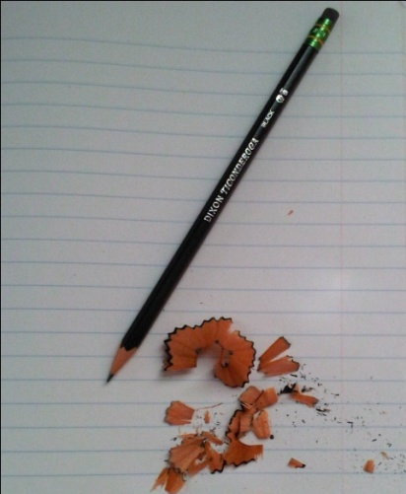
Uvodni dio kontekstualizacija
3-4 rečenice
odrediti književni rod, vrstu i autora (ako nisu navedeni)
započeti upućivati na temu eseja koju će razraditi u razradi
posljednja rečenica uvoda treba biti poveznica s prvom rečenicom razrade

Slide 15
Razrada problematizacija
obuhvaća dvije trećine eseja
odnosi se na analizu priloženoga ulomka
(lirski, epski, dramski, diskurzivni tekst)
problematizacija ulomka
rečenice trebaju biti logički slijed misli i proizlaziti jedna iz druge

Slide 16
Zaključni dio aktualizacija
Jednako je važan kao i uvodni dio.
Njegova je uloga naglasiti najvažnije misli i stavove i zaključiti čime se esej bavio.
Obrazložena prosudba djela.
Uvodni i zaključni dio trebaju biti povezani i na taj će način učenik zaokružiti smisao eseja.
Za jednu rečenicu kraći od uvoda.

Slide 17
Citati
traganje za citatima
uporaba citata u tekstu (tumačenje citata, potkrjepa za tvrdnje)
pisanje citata - pravopis
Učenik se citatom može poslužiti
za osnaživanje neke misli navodom izvornih riječi
za potvrdu vlastite misli tuđim mišljenjem
za uvrštavanje slikovitoga izraza u svoj tekst
radi isticanja da su nečije riječi glavna teza teksta
radi ilustracije posebnosti nečijega stila.

Slide 18
Citati
traganje za citatima
uporaba citata u tekstu (tumačenje citata,
potkrjepa za tvrdnje)
pisanje citata - pravopis
Učenik se citatom može poslužiti
za osnaživanje neke misli navodom izvornih riječi
za potvrdu vlastite misli tuđim mišljenjem
za uvrštavanje slikovitoga izraza u svoj tekst
radi isticanja da su nečije riječi glavna teza teksta
radi ilustracije posebnosti nečijega stila.

Slide 19
Sve je jasno
Nastavnik
jasne i točne upute
očekivana znanja
mjerila ocjenjivanja
Učenik
jasan mu je zadatak
zna što se od njega traži
zna što se ocjenjuje

Slide 20
Od učenika se očekuje
moraju pisati o zadanoj temi, ne smiju pisati u obliku pjesme i moraju se pristojno izražavati
da pokažu razumijevanje ponuđenoga teksta
da mogu primijeniti književnoteorijske pojmove tumačeći ponuđeni tekst
da mogu napisati strukturirani tekst u zadanome vremenu i zadanome broju riječi
da pišu standardnim hrvatskim jezikom, gramatički i pravopisno točno
da se izražavaju jezgrovito, smisleno,
jasno, cjelovito i stilski prikladno
da su sposobni uredno i čitljivo pisati

Slide 21
Ocjenjivanje eseja
Kriteriji ocjenjivanja eseja:
-sadržajni-50 %
( kontekstualizacija, problematizacija, aktualizacija)
-jezični-35 %
-formalni-broj riječi, kompozicija-15 %

Slide 22
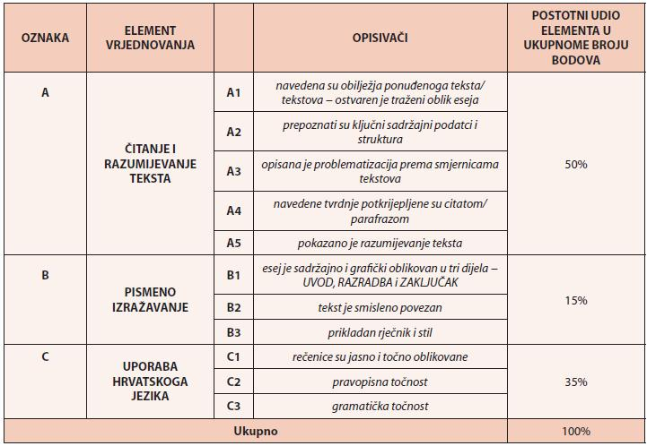

Slide 23
Izvori:
1. NCVVO
2. ŽSV nastavnika hrvatskoga jezika-Ljiljana Ptačnik, prof.

